Slide 1

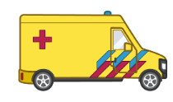
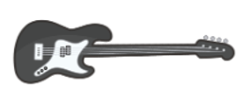

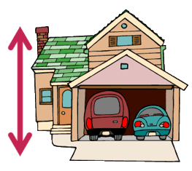
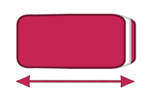

Prueba
Nombre y apellidos:
Fecha:
1. Marca con una equis qué unidad usarías para medir el largo de un libro (1 punto).
metros
pies
centímetros
2. Completa con las palabras que aparecen en el recuadro (1 punto).
de alto
de largo
de ancho
metros
2
paso
1
centímetros
7
3. Escribe 2 objetos que medirías con una regla y 2 que medirías con una cinta métrica. Explica el por qué de tu elección (1 punto).
4. Rodea la estimación correcta en cada caso (1 punto).
4 m
50 cm
3 pasos
10 pies
7 cm
3 m
5. Anota 3 objetos que encuentres en la clase y estima sus longitudes (1 punto).
Objeto 1:
Objeto 2:
Objeto 3:
Objeto 4:
Método Snappet. Prueba 5 3.º. Página 1 de 2.

Slide 2

Prueba
Nombre y apellidos:
Fecha:
6. Con ayuda de la mesa en la que estás haciendo el examen, estima cuánto mide el largo de tu clase (1 punto).
El largo de la clase mide aproximadamente mesas.
La mesa mide aproximadamente centímetros.
El largo de la clase mide aproximadamente centímetros.
7. Con ayuda de una regla de centímetros, mide el ancho y el largo de la hoja en la que estás haciendo el examen (1 punto).
cm
cm
8. Dibuja un rectángulo de 3 cm de largo y 2 de alto (1 punto).
9. Dibuja 3 objetos que en la vida real midan más de 3 metros (2 puntos).
Método Snappet. Prueba 5 3.º. Página 2 de 2.

